Slide 1
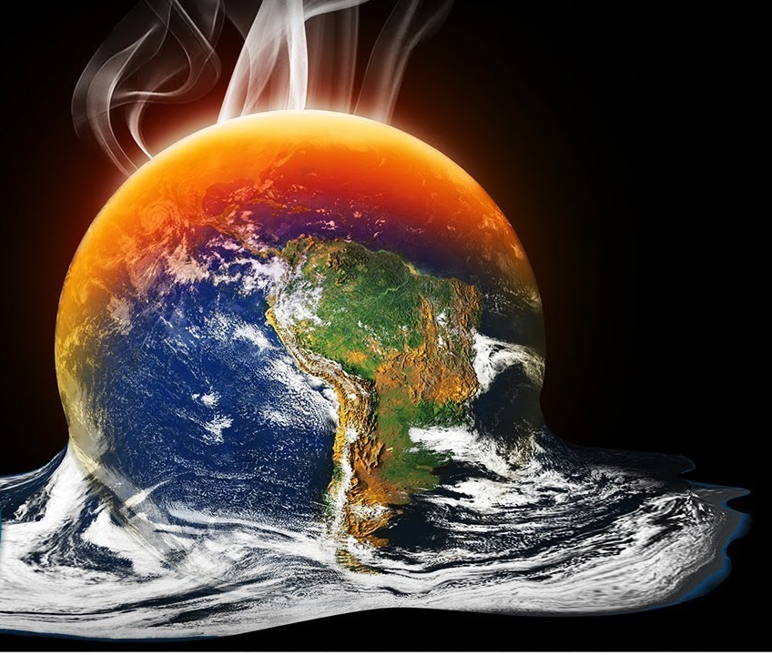
Auswirkungen des Klimawandels

Slide 2
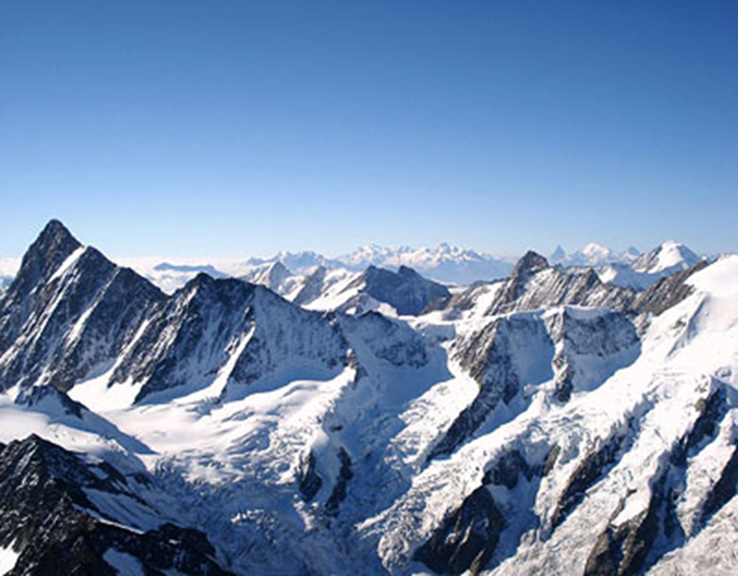
Gliederung
1 Allgemeine Fakten und Erwartungen
2 Auswirkungen auf die Flora
3 Auswirkungen auf die Fauna
4 Auswirkungen auf die Gletscher
5 Gesamtzusammenhang
6 Quellen

Slide 3
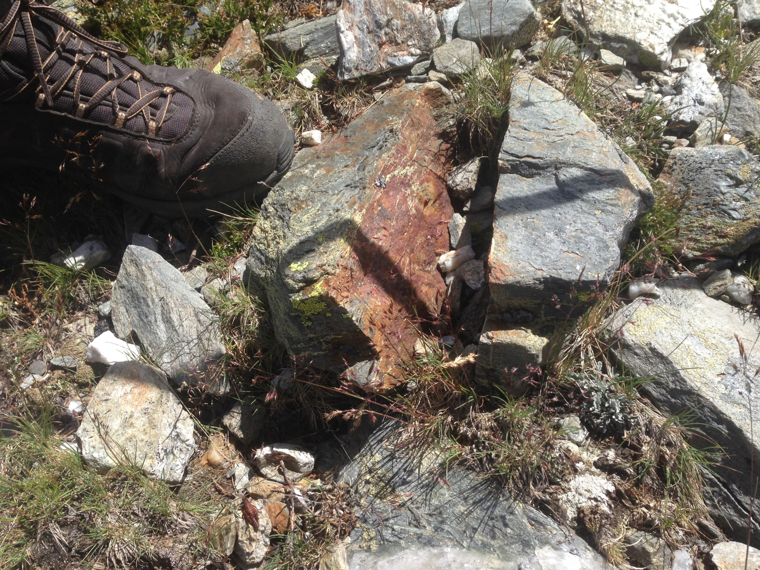
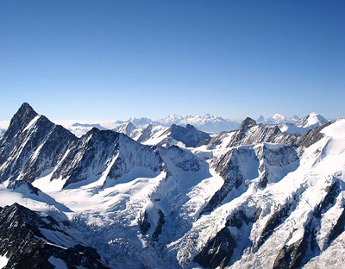

Allgemeine Fakten und Erwartungen
Deutlich stärkere Auswirkungen des Klimawandels als in gemäßigten Gebieten
Erwartung:
Anstieg 3°C – 5°C bis zum Ende des Jahrhunderts
Anstieg der Schneegrenze um 400m - 800m zum Ende des Jahrhunderts
Verkürzung der Schneedeckendauer auf 1800m um 6-9 Wochen
Stetiges Ansteigen der Permafrost Grenze
Abnahme der Schneemächtigkeit:
Hohe Lagen (> 2500m): 30%
Gemäßigte Lagen (bis 2500m): 80%
Tallagen: 90%

Slide 4
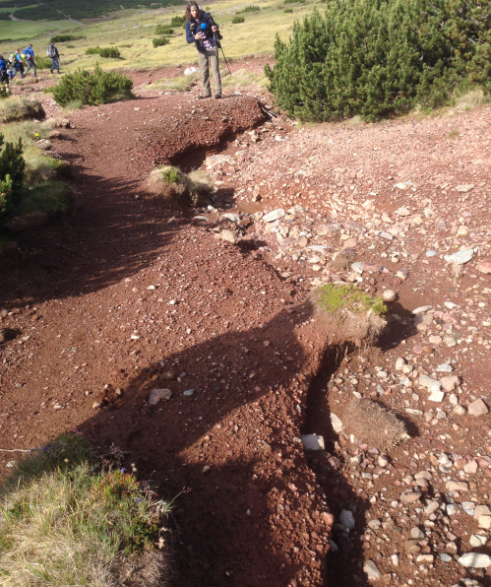
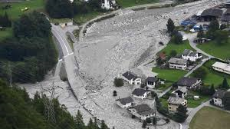
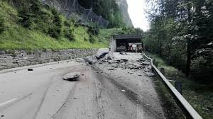
Auswirkungen auf die Flora
Auswaschung des Sediments durch Regenfälle
Geringere Humusschicht
Fehlende Grundlage für Bewuchs (Bäume, Pflanzen)
Rückgang des Waldes
Anstieg der Permafrost Grenze: Destabilisierung ganzer Hänge
Häufung von Erdrutschen, Lawinen und Steinschlägen
Weitere Zerstörung von Wäldern und Bewuchs
Fehlen der Wälder-> Beschleunigung des Klimawandels
Teufelskreis

Slide 5
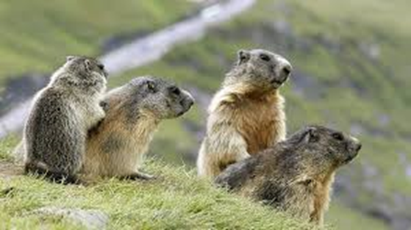
Auswirkungen auf die Fauna
Zerstörung des Lebensraumes vieler Tiere
Rückzug in höhere Gebiete
Mangelnde Gewässer für Insekten
Mangel an Nahrung für Pflanzenfresser
-> Flucht der Beutetiere von Raubtieren
Neue Möglichkeiten für südlichere Tiere

Slide 6
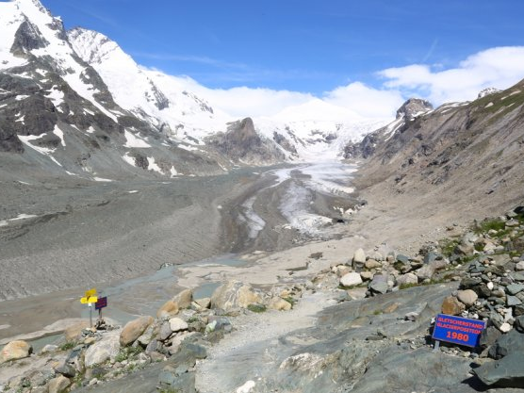
Auswirkungen auf die Gletscher

Slide 7
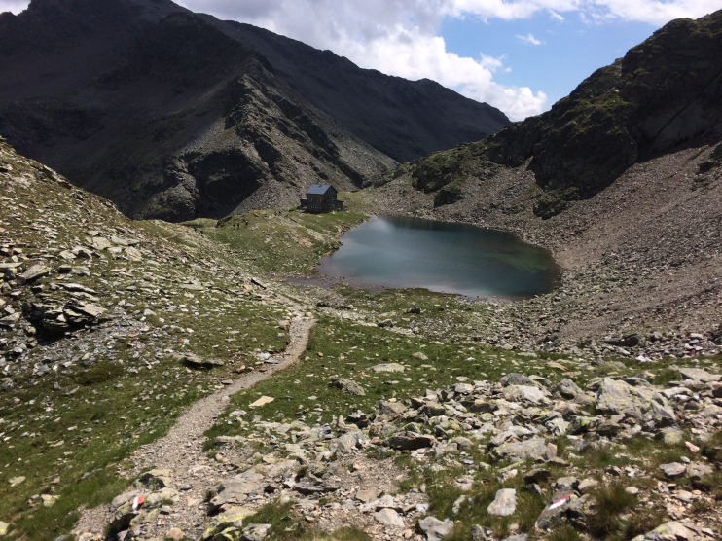
Auswirkungen auf die Gletscher
Enormer Rückgang/ Schmelze der Gletscher
Freigabe von Muränen und losem Geröll
Wassermangel bereits jetzt
Fakten und Ausblick:
seit 1850: Rückgang um 60% der Alpengletscher
Abschmelzen aller Alpengletscher bis 2100 möglich
unwiderrufliches Verschwinden der Wasserquelle für Mensch und Tier in den Alpen, wenn Nichts geschieht

Slide 8
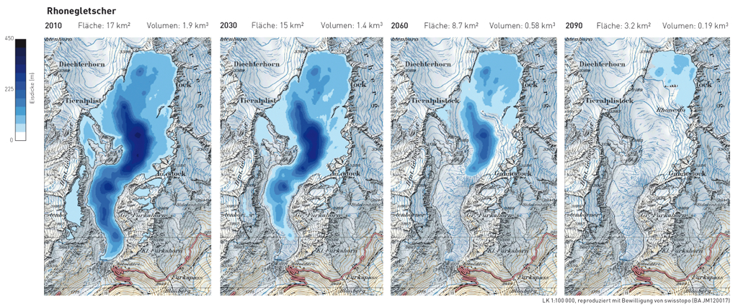
Auswirkungen auf die Gletscher
Beispiel Rhonegletscher:

Slide 9
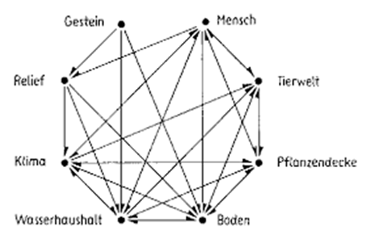
Ökosystem Alpen

Slide 10
Quellen:
Der Brockhaus
Internetseite des DAV
Unsere Wanderung
https://www.google.de/search?q=temperaturanstieg+Alpen&source=lnms&tbm=isch&sa=X&ved=0ahUKEwjY0LmLrfDTAhXEGCwKHSy2AEEQ_AUICigB&biw=942&bih=433&dpr=1.45
https://www.bund-naturschutz.de/alpen/gefaehrdung/bergwald.html
http://www.br.de/klimawandel/klimawandel-alpen-berge-auswirkungen-100.html
https://www.ff-landeck.at/cms/index.php/83-aktuelle-beitraege-blog/einsaetze/524-2017-felssturz-in-nauders-eine-person-getoetet.html
https://www.ovb-online.de/verheerende-schlammlawine-8625068.html

